Slide 1
머신러닝을 활용한 스마트폰 불량품 탐지
응용 프로젝트
팀장 : 김시우
팀원 : 남도형, 손찬홍, 정원석, 황지영

Slide 2
목 차
프로젝트 개요
- 프로젝트 팀 구성 및 역할
- 프로젝트 진행 절차
기반 프로젝트 내용
One-class SVM 모델
Iforest 모델
Light GBM 모델
결론 및 향후 계획
data

Slide 3
프로젝트 개요

Slide 4
프로젝트 팀 구성 및 역할
훈련생 | 역할 | 담담 업무
김시우 | 팀장 | One-class svm 모델 학습 및 구현
황지영 | 팀원 | Light GBM 모델 학습 및 구현
남도형 | 팀원 | iforest 모델 학습 및 구현
정원석 | 팀원 | 결론 및 feature importance 구현
손찬홍 | 팀원 | 전반적인 데이터 코딩, 결론 , 향후 계획 수립
data

Slide 5
프로젝트 진행 절차
구분 | 기간 | 활동
클래스 불균형 해결 방법 학습 | 7/28 ~ 8/4 | Anomaly detection 학습
Data 관점 : upsampling,downsampling | 8/5 ~ 8/11 | SMOTE 학습
Ensemble method | 8/12~ 8/16 | Bagging , LightGBM 학습
One-class classification | 8/17~ 8/20 | One-class svm 학습
Advanced 모델링 기법 | 8/21~ 8/25 | XAI,SHAP 학습
총 진행 기간 | 6/26 ~ 7/12
data

Slide 6
One-class SVM

Slide 7
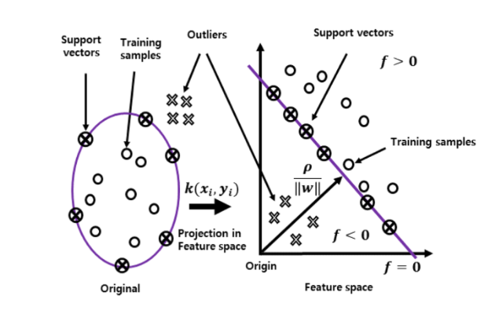
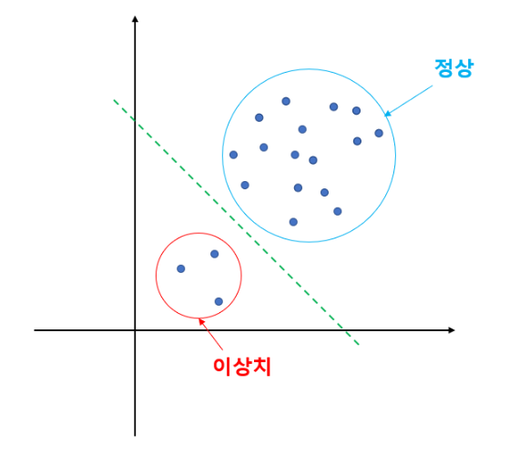
One-class SVM
One class SVM 모델 ,목적
- 정의
: 하나의 클래스로 이루어진 데이터에 대해서 정상 데이터와 이상치를 나누는 평면을 찾는 비지도 학습 알고리즘
-목적
: 정상 데이터를 원점에서 최대한 멀게 하는 평면을 찾는 것
Notes:
one-class svm 모델에 대해서 알아보겠습니다. one class svm 모델은
SVM의 단일 클래스 관점으로 확장된 모델입니다. SVM은 데이터를 𝑁
차원으로 이동시킨 다음, 선형 분리 과정으로 데이터를 분류합니다. 분류 기준은 두 개의
클래스의 지지 벡터(Support Vector)와 결정 초평면 간의 거리인 마진을 최대화하는 초평
면을 생성해 분류하는 것 입니다.. 이와 같은 SVM의 분류는 두 개의 클래스 데이터에서는 좋은 결과를 발휘하지만, 두 클래스 중 하나의 클래스가 극도로 적다면 불가능합니다.
따라서 우리의 데이터는 data imbalance가 심하므로 svm모델은 맞지 않지만 , 여기서 우리 데이터에 맞는 하나의 클래스가 매우 적은 이상치를 탐지하는 one-class svm 모델입니다. 데이터를 𝑁차원으로 이동 했을 때, 원점을 이상치로 분류하여 SVM을 단일 클래스(One-Class) 분류 관점으로 확장한 것 입니다. 데이터를 𝑁차원으로 특징 공간(Feature Space)으로
이동했을 때, 원점에서 가까운 데이터들은 이상치로 판별한 것입니다.

Slide 8
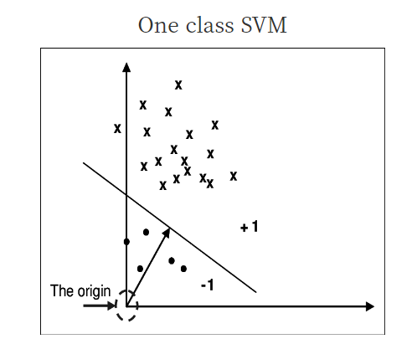
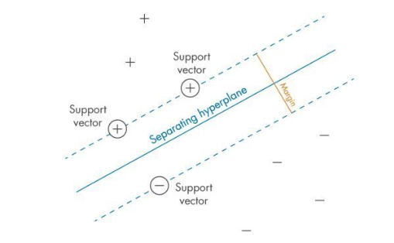
One-class SVM
원리
Notes:
이제 one-class svm모델의 원리를 간단히 알아보겠습니다.
One-Class SVM은 하나의 클래스만을 가지고 학습하는 모델로, 정상 데이터만을 가지고 학습합니다. 모델은 정상 데이터를 최대한 포함하면서, 마진을 최대화하는 결정 경계를 찾습니다. 이때, 이 경계에 가까운 일부 데이터를 "서포트 벡터"라고 합니다. 이 서포트 벡터가 결정 경계를 결정하는 중요한 역할을 합니다.결정 경계로부터의 거리를 측정하여 모델은 이상치와 정상 데이터를 분류합니다. 이상치는 결정 경계로부터 멀리 떨어져 있는 데이터로 판단되며, 정상 데이터는 결정 경계에 가까운 데이터로 판단됩니다.여기서 유의할 점은, 일반 SVM과는 분명한 차이를 가지고 있다는 점입니다.
Binary-Classification에 많이 쓰이는 SVM은 각 데이터들 속 Support Vector 간의 Margin을 기준으로 Hyper plane을 나누지만, OCSVM은 원점을 기준으로하기에, 조건에 따라 데이터가 아무리 많아도 Class가 1개일 수 있습니다.

Slide 9
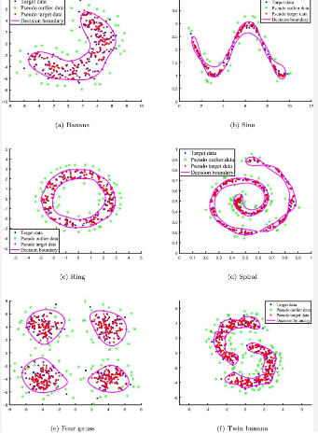
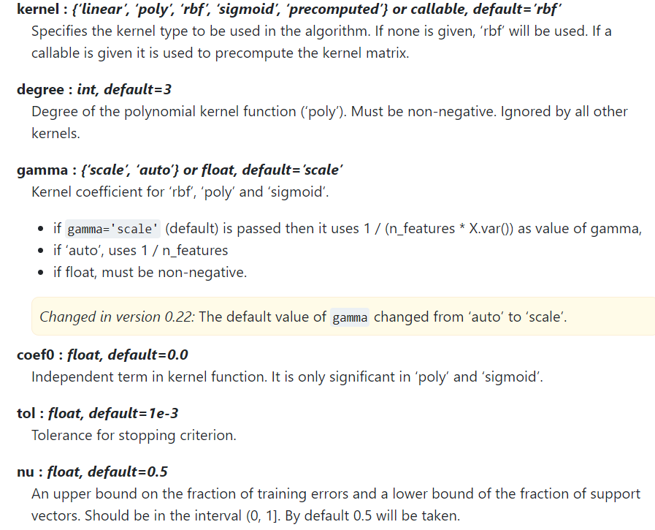
One-class SVM
하이퍼파라미터
Notes:
다음으로는 이제 파이썬에 모델이 쓰여질때 하이퍼파라미터의 값들이 굉장히 많은 영향을 끼친다는 것을 직접 봐서 어떤 하이퍼파라미터가 있는지 알아보도록 하겠습니다.
Kernel (커널):
사용 가능한 커널에는 선형('linear'), RBF('rbf'), 다항식('poly'), 시그모이드('sigmoid') 등이 있습니다. 데이터의 특성과 문제에 따라 적절한 커널을 선택해야 합니다.
.
Kernel Parameters (커널 파라미터):커널에 따라 추가적인 파라미터가 필요할 수 있습니다. 예를 들어, 다항식 커널의 경우 차수(degree)와 계수(coef0)를 설정할 수 있습니다.
gamma는 hyper plane구성시 참조하는 데이터의 거리로, gamma가 클수록 주변데이터를 Support Vector로 보고
gamma가 작을수록 먼거리에 있는 데이터도 Support Vector로 보고 계산하는것입니다.
Nu는 라그랑주 수식에 의해 해석하면, Hyper plane 밖에 있는 데이터의 최대 비율이라고 보면 됩니다.
즉, 엄밀한 의미는 아니지만 러프하게 ＂Nu가 10%이다. = 최대 10%정도를 전체 데이터중 Abnormal이라고 가정하고 Hyperplane을 나누겠다＂ 라는 뜻입니다..

Slide 10
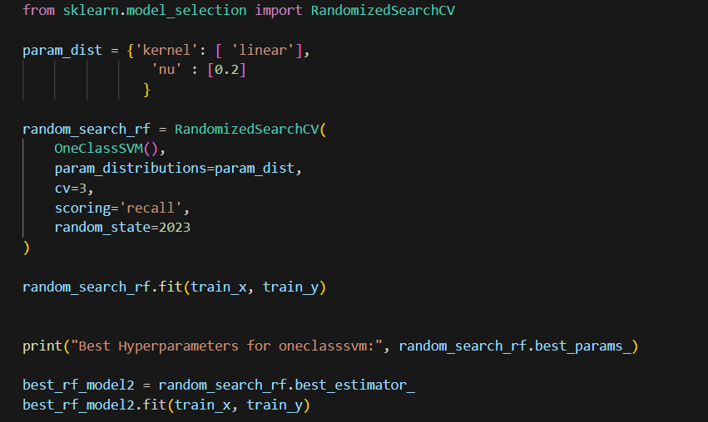
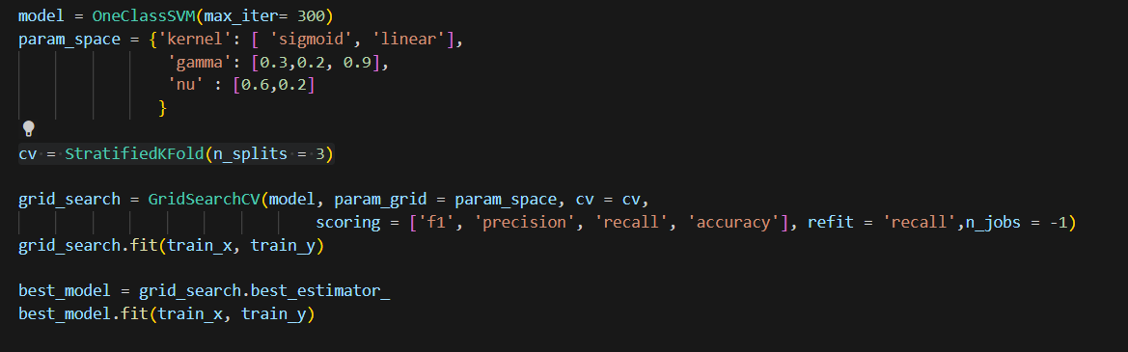
One-class SVM
모델 구현
Notes:
이를 바탕으로 모델을 적용시켜봤습니다. grid search 와 random search를 통해서 어떤 하이퍼파라미터를 사용해야 더 좋은 결과 즉, 성능을 가질 수 있는지에 대해서 쉽게 알 수 있어서 이 알고리즘을 사용해서 모델을 학습시킨 후 결과를 얻었습니다. 여러번의 시행착오를 한 결과 , 너무 overfitting이 된 모델도 있었고 반대로 underfittting이 된 모델도 있었습니다. 그렇게 계속 모델을 돌려본 결과 제 기대에 미치는 결과는 나오지 못했지만 그래도 처음보다는 훨씬 좋은 결과를 도출했습니다.

Slide 11
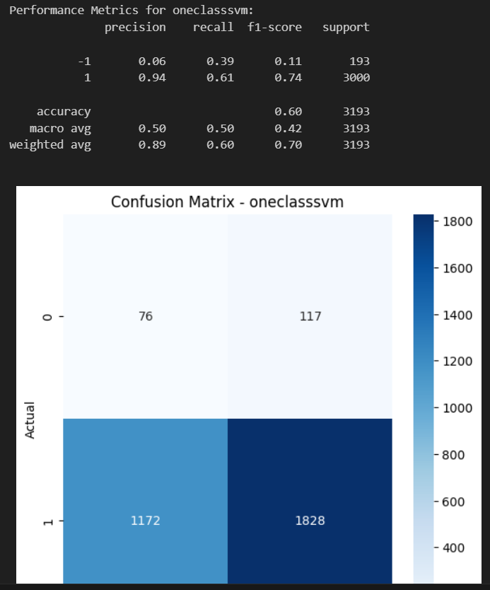
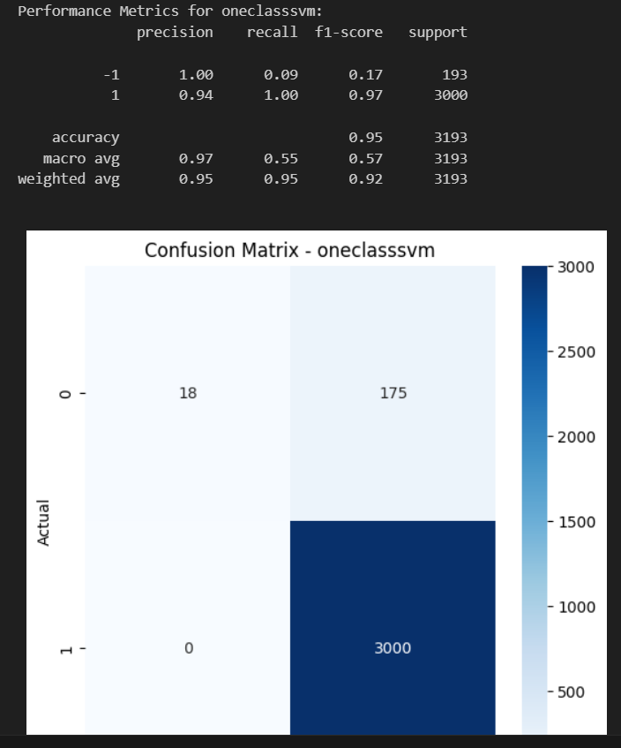
One-class SVM
성능평가
accuracy,recall,f1 score 등을 통한 분류 확인
Notes:
Recall 평가는 실제 이상치 중에서 모델이 정확하게 감지한 이상치의 비율을 나타냅니다. 이 값이 높을수록 모델이 이상치를 잘 감지하는 데 성공한 것이므로 recall 성능을 높게 하는 모델을 짤려고 노력했습니다 또한. confusion matrix를 통해서 어떻게 분류를 했는지 파악했습니다.

Slide 12

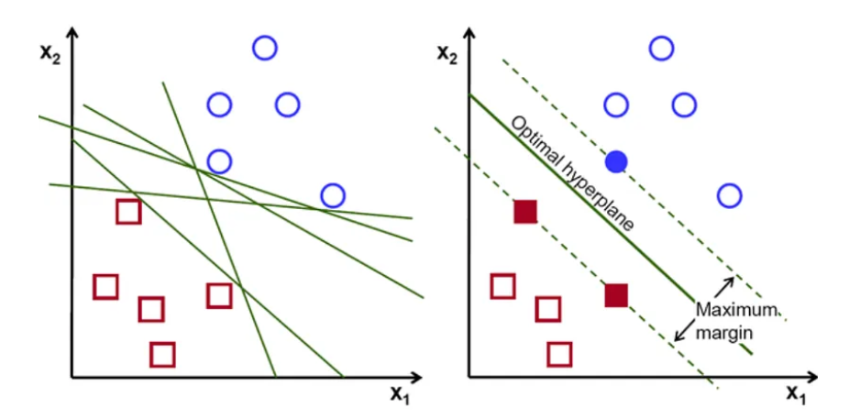
MODELING
한계점
Svm 모델의 기본 설계
해당 모델의 주요 목적이 이상치를 식별하기위한 것
Notes:
우리의 또 다른 목적은 이상치가 나왔을때 어느 부분에서 잘못된 부분이 있느냐 였습니다. 그래서 feature importance를 통해서 어떤 부분에서 잘못되었는지 알 수 있도록 하는 것이 또 다른 목적이였습니다. 하지만 one-class svm모델은 정상 데이터에 대한 경계를 찾는 것이 주된 목표입니다. 이상치의 정확한 클래스나 특성을 구분하는 것보다는 정상 데이터와의 경계를 얼마나 찾는 것이 중요하므로 어떤 feature의 문제가 있는지 찾기 힘듭니다.
또한 이번 결과값에서도 나왔듯이 이 모델은 정상 데이터의 영역을 모델링하고 , 이상치를 탐지하기위해 사용되는 것입니다. 따라서 정상 데이터를 모델링 하는 데 초점을 맞추기 때문에 이상치의 특성을 강조하기 보다는 정상 데이터의 특성을 파악하는 데에 집중합니다.

Slide 13
Isolation Forest
Notes:
추가적으로 진행한 모델은 Isolation Forest모델입니다. Isolation Forest는 Anomaly Detection을 위한 기계 학습 알고리즘 중 하나로, 데이터셋에서 이상치를 식별하는 데 사용됩니다.

Slide 14
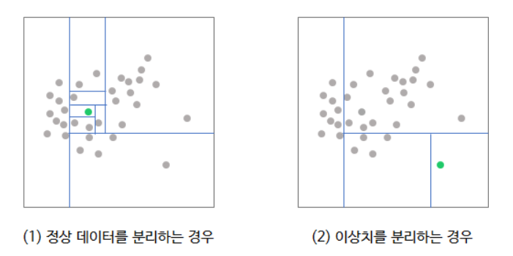
Isolation Forest Model
Unsupervised Anomaly Detection 중 하나로 현재 갖고 있는 데이터 중 이상치를 탐지할 때 주로 사용
Notes:
Isolation Forest는 tree기반으로 구현되며 랜덤으로 데이터를 split하여 모든 관측치를 고립시키며 구현됩니다. Isolation Forest의 컨셉은 ＂각 관측치를 고립시키는 것은 이상치가 정상 데이터보다 쉽다”입니다. 첫 번째 그림은 정상 데이터를 분리하는 경우입니다. 컨셉에서와 같이 정상 데이터를 분리하기 위해서는 7번의 split이 필요했습니다 하지만 오른쪽 그림인 이상치를 분리하기 위해서는 약 3번의 split만이 필요했습니다. 이처럼 Isolation Forest는 랜덤포레스트가 의사결정나무를 여러 번 반복하여 앙상블 하듯이, iTree를 여러 번 반복하여 앙상블을 하는 방법으로 학습합니다.

Slide 15
Isolation Forest Model
 | Precision | Recall | F1-score
-1 | 0.11 | 0.19 | 0.14
1 | 0.95 | 0.91 | 0.92
Accuracy | - | - | 0.86
Macro Avg | 0.53 | 0.55 | 0.53
Weighted Avg | 0.89 | 0.86 | 0.88
< Test Report >
 | Precision | Recall | F1-score
-1 | 0.11 | 0.18 | 0.14
1 | 0.95 | 0.91 | 0.92
Accuracy | - | - | 0.86
Macro Avg | 0.53 | 0.54 | 0.53
Weighted Avg | 0.89 | 0.86 | 0.88
< Validation report >
Notes:
Isolation Forest를 사용하여 이상치 탐지를 수행한 결과에 대한 성능 지표입니다. 정밀도가 -1로 분류된 데이터 포인트 중에서 11%만이 실제로 이상치이므로 이상치를 판단하는 데 불안정한 경향이 있으며, 실제로 이상치인 데이터를 더 많이 포함하도록 조정할 필요가 있었습니다. 정확도는 전체 데이터셋 중에서 올바르게 분류된 데이터 포인트의 비율을 나타내며 86%의 데이터 포인트를 올바르게 분류하였습니다.

Slide 16
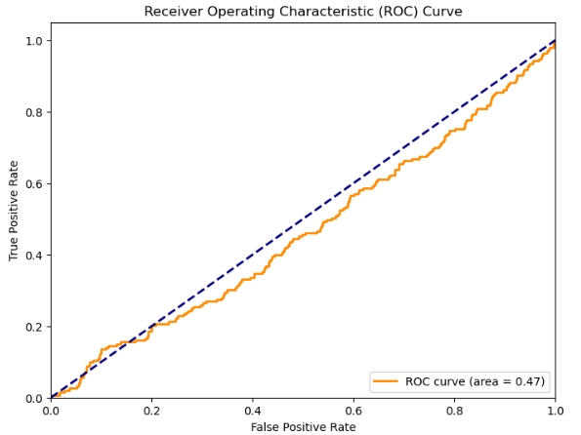
Isolation Forest Model
Receiver Operating Characteristic Curve
Notes:
이상치를 얼마나 잘 탐지하는지와 정상데이터를 얼마나 잘 분류하는지를 시각화를 진행했습니다. 위 곡선은 ROC곡선이고 이진 분류 모델의 성능을 평가하는 데 사용됩니다. 해당 모델의 ROC 곡선 아래 면적이 0.47로, 모델의 이상치 탐지 능력이 무작위 수준보다는 높지만, 아직 개선을 할 필요가 있었습니다.

Slide 17
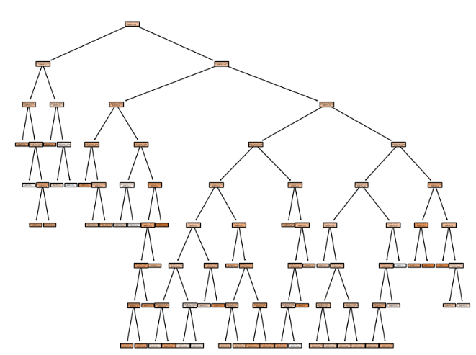
Isolation Forest Model
첫 번째 결정 트리 시각화
Notes:
모델의 작동 방식과 결정 규칙을 이해하기 위해 첫 번째 결정 트리를 시각화했습니다. 이를 통해 어떻게 데이터를 분할하고 이상치를 식별하는지에 대한 인사이트를 얻을 수 있었습니다.

Slide 18
Isolation Forest Model
시사점 및 한계점
Isolation Forest model은 현재 이상치 탐지 작업에서 높은 정확도를 보이지만 재현율과 F1점수가 낮은 편이다.
하이퍼파라미터를 적절하게 조정하여 성능을 향상시켜야 한다.
Isolation Forest는 이상치를 식별하기 위한 과정을 제공하지만, 이상치가 왜 이상하다고 판단되었는지에 대한 설명을 제공하지 않는다.
이러한 한계점을 고려하여 다른 이상치 탐지 기법과 결합하는 방법으로 더 나은 결과를 얻어야 합니다.
Notes:
Isolation Forest Model은 현재 86%의 정확도를 보였지만 Recall 값이 0.19로 19%의 실제 이상치를 재현했고 F1 점수 또한 낮은 편입니다. 그렇기 때문에 하이퍼파라미터를 적절하게 재조정하여 성능을 향상시켜야 합니다. Isolation Forest는 이상치를 식별하기 위한 과정을 제공하지만, 이상치가 왜 이상하다고 판단되었는지에 대한 설명을 제공하지 않습니다. 이로 인해 결과를 해석하고 대응하는 데 어려움이 있습니다. 이를 좀 더 보완하기 위해 다른 이상치 탐지 기법과 결합하는 방법이 있습니다.

Slide 19
LightGBM 분석
Notes:
지금부터 LightGBM모델을 통해. 저희 데이터를 분석 하도록 하겠습니다.

Slide 20
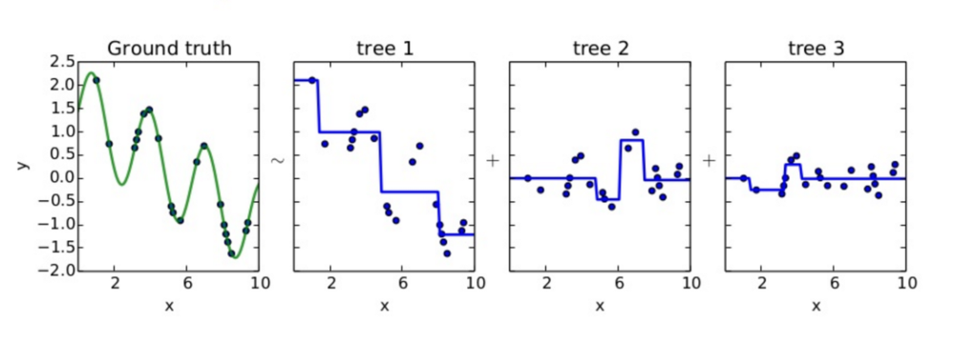
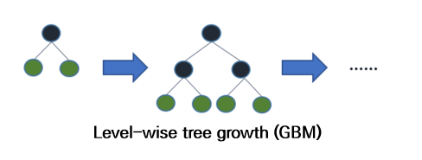
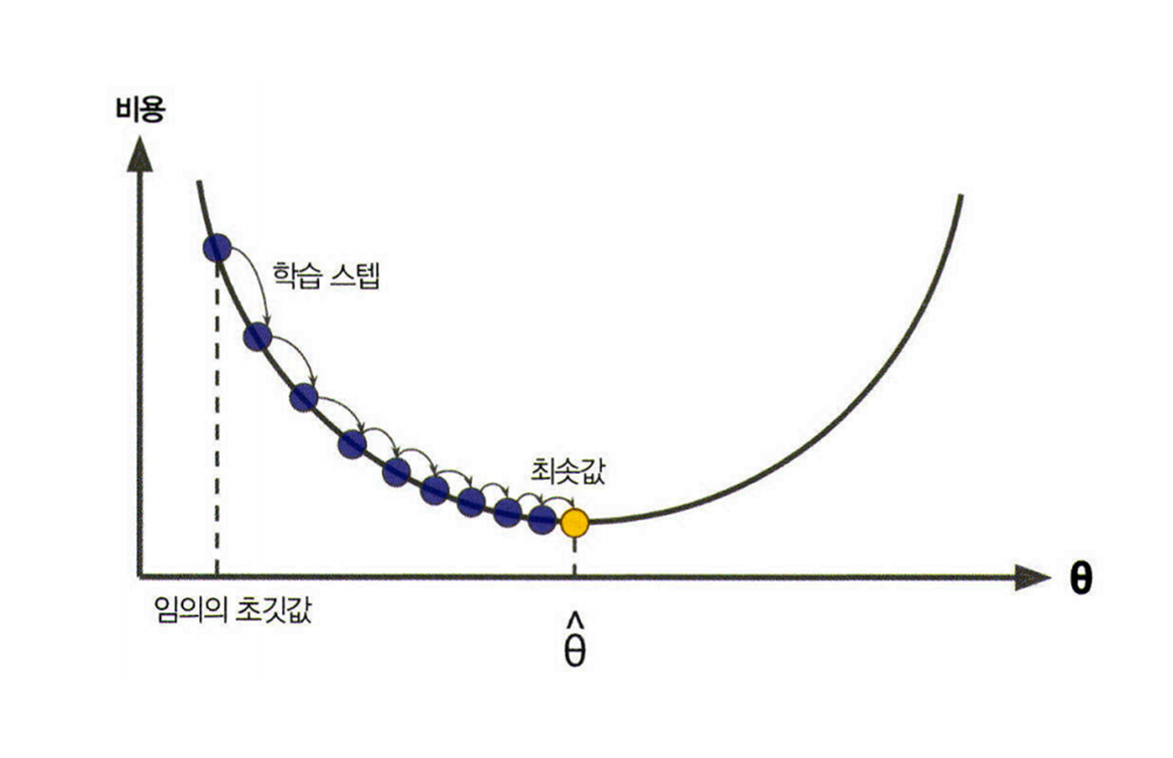
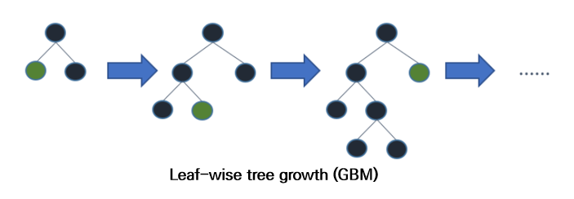
LightGBM이란?
GBM(Gradient Boosting Machine)의 학습 과정
GMB vs LightGBM
도금액
경사하강법 (gradient descent)
Notes:
GBM 즉, Gradient Boosting Machine 은 말 그대로, 여러 개의 약한 학습기를 직렬로 연결하여 순차적으로 학습하는 부스팅 모델의 알고리즘 중 하나입니다.
일반적인 부스팅 알고리즘의 학습은 잔차의 감소를 위해 가중치를 부여하여 오류를 개선해나가는 방식이라고 할 수 있습니다. 이때 가중치의 업데이트에 경사하강법을 사용하여 에러를 최소화 하는 알고리즘이 바로 Gradient Boosting Machine 알고리즘이라고 할 수 있습니다.
그리고 LightGBM은 그래디언트 부스팅 알고리즘을 기반으로 한 머신러닝 모델이지만, 노드 분할 방식의 차이를 두어 트리가 깊어 지기 위해 소요 되는 시간과 메모리를 절약 하여 빠른 학습 속도를 제공하는 방식으로 현재 매우 널리 사용 되고 있는 모델입니다.

Slide 21

LightGBM 데이터 분석 과정
데이터 준비
파라미터 탐색
모델 학습
학습 결과 확인
학습 결과의 활용
Notes:
지금 부터 진행할
LightGBM을 활용한 데이터 분석은 다음의 과정을 따릅니다.
먼저 분석할 데이터를 준비하고, 학습 모델을 적용하여 파라미터를 탐색 합니다.
탐색된 파라미터를 통해 모델을 학습하고 모델의 학습을 통해 데이터의 특성을 파악 합니다.
마지막으로 학습된 결과를 통해 공정에서 활용 가능한 방안을 검토 합니다.

Slide 22
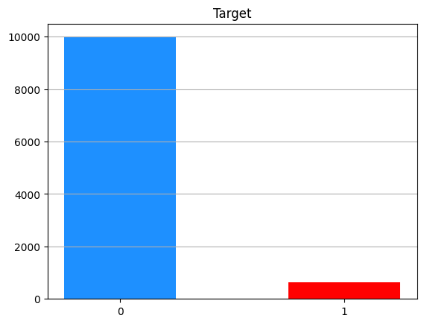
데이터의 준비
Target 데이터의 불균형
Notes:
저희의 데이터는 이전 기반 기술 발표에서 말씀 드린 바와 같이, 제조 공정 중에 발생한 불량(이상치)를 발견하기 위한 데이터로, 당연하게도 현재 학습 데이터 역시 양품(정상)의 데이터가 훨씬 많은 구조를 가지고 있습니다.
그러한 이유로, 모델 학습에 앞서, 타겟 데이터의 불균형을 조정하기 위한 작업을 수행하였습니다.
Upsampling 기법인, SMOTE와 Boarderline-SMOTE와 LightGBM의 하이퍼 파라미터인 ‘is_unbalance’와 ‘class_weight’ 를 활용하여 결과를 비교하였, 결과적으로는 ‘class weight’를 적용한 학습이 가장 만족스러운 결과를 보였습니다.

Slide 23
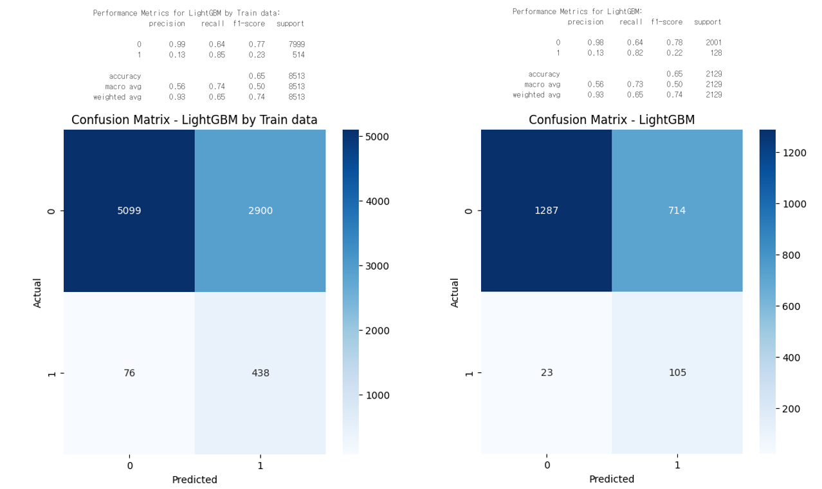
모델 학습 결과 – Performance Metrics
Notes:
학습된 결과 확인한 결과, 비록 이상으로 예측한 결과 가운데 실제 이상치에 해당하는 정밀도는 13%로 낮게 나왔지만, 실제 이상을 정확히 예상하는 재현율은 80%이상으로 확인 하였다.
현재 데이터 분석를 통해 최우선 하는 것은 불량이 관측되지 않는 것을 막는 것, 즉 불량이 반드시 불량으로 인식 되는 것이 가장 중요하기 때문에, 재현율을 토대로 최적 파라미터 선정과 모델 학습을 진행하였습니다.

Slide 24
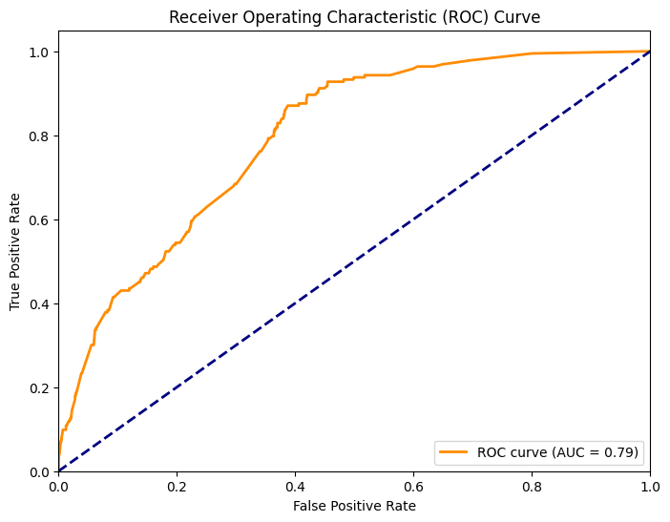
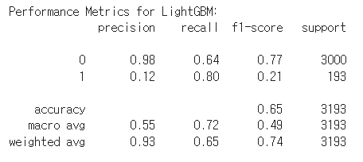
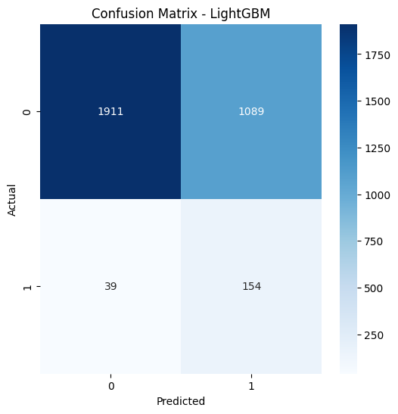
모델 학습 결과 – ROC 라인
Notes:
왼쪽의 데이터는 데이터 분할 비율을 달리하여 비교한 결과로, 테스트데이터의 수를 변경하여도 성능이 유지되는 것을 확인 할 수 있습니다.
그리고, 오른 쪽의 ROC곡선을 통해 모델의 성능을 정량적으로 확인 할 수 있는데. AUC 값이 0.79이기 때문에 해당 모델은 적정한 분류 능력을 가지고 있다고 볼 수 있습니다.

Slide 25
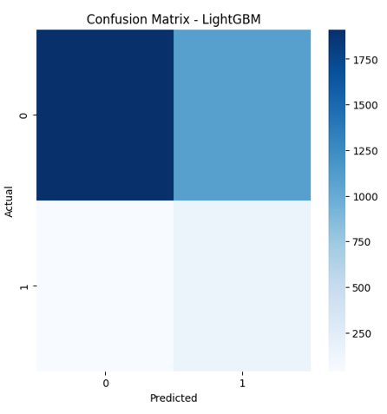
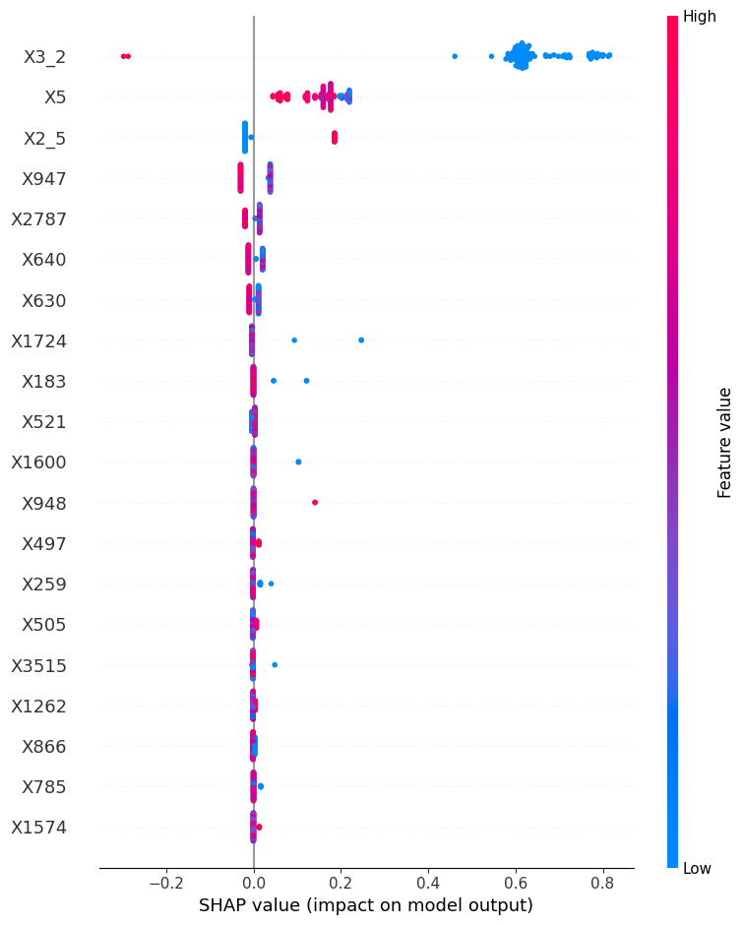
학습 결과의 이해
False Negative
False Positive
True Negative
True Positive
Notes:
Confusion Matrix를 다음과 같이 구분하여 TP값에 대하여 Shapley value를 시각화 하였습니다. 오른 쪽 그림과 같이 Shapley 값에 영향을 주는 주요 요소 들이 확인 가능합니다.
예를 들어 ‘X3_2’에 해당하는 요소의 경우, 값이 작아 질수록 이상(1)로 판단 되도록 하는 요소라고 볼 수 있습니다.

Slide 26
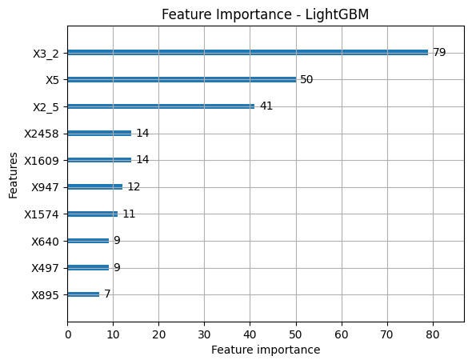
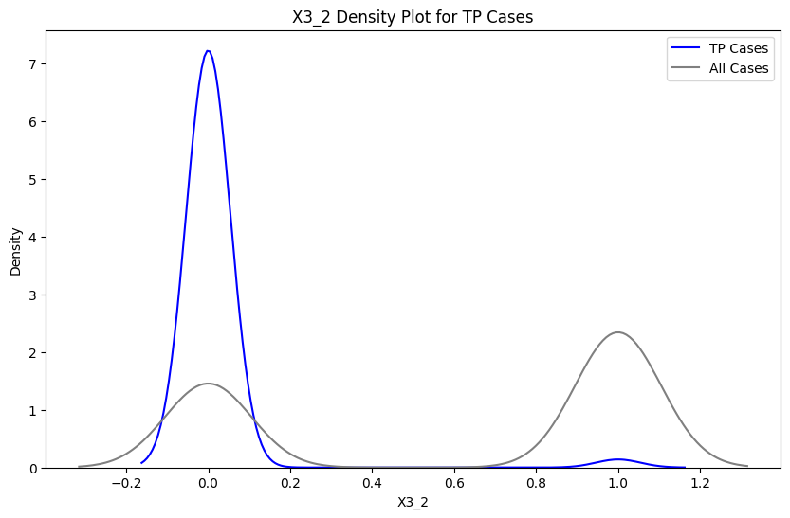
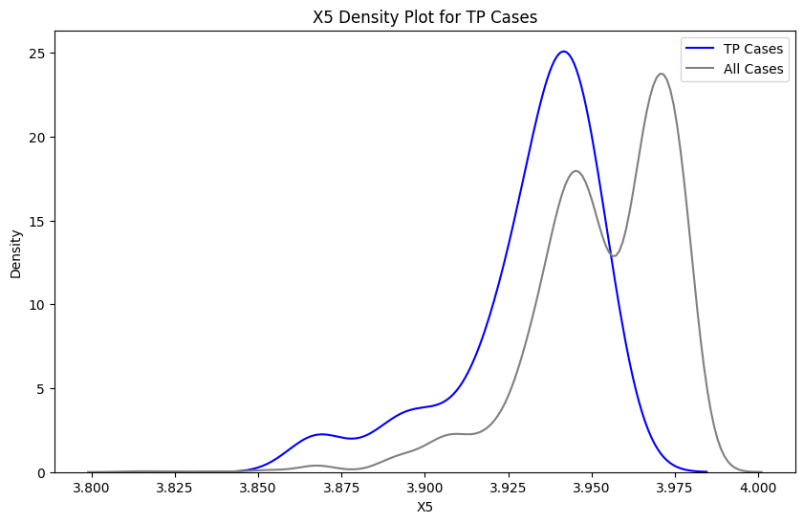
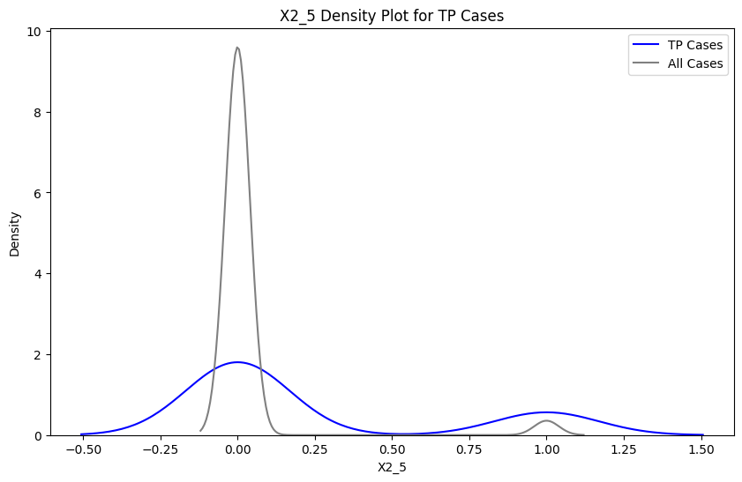
학습 결과의 이해
Notes:
마지막으로, LightGBM 모델에 영향을 주는 요인을 파악하고 그중 상위 세 요소에 대해, 실제 TP케이스에서의 데이터 분포를 비교하는 밀도 plot 입니다.
각각의 밀도 plot에서 다음의 사항을 확인할 수 있습니다.
이상의 클래스에서는 ‘X3_2’의 데이터에서 0을 나타내는 빈도가 전체 케이스에 비해 매우 많다는 것을 알 수 있습니다.
또한 ‘X5’의 데이터에서는 특정 값 이상의 데이터에서는 이상클래스가 발견 되지 않은 것을 확인 할 수 있습니다.
‘X2_5’의 데이터 역시 상대적으로 뚜렷하진 않지만, 전체 데이터에 비해 1의 데이터의 비율이 높은 것을 알 수 있습니다.
이상을 통해 불량을 일으키는 보다 명확한 요인은 ‘X3_2’ 해당하는 공정과 ‘X5’에 해당하는 공정에서의 데이터 값으로 판단 할 수 있습니다.
예를 들어 ‘X3_2’의 측정 값이 0이고, ‘X5’의 측정 데이터가 3.975 이하일 때 중간 단계에서 불량으로 예측 할 수 있습니다.

Slide 27
결론
작업 데이터
머신 러닝
불량 요인의 도출
품질 관리에 적용
Notes:
이상으로 공정에서 수집된 데이터를 바탕으로 머신러닝을 통해 불량의 요인이 되는 공정을 도출할 수 있었습니다.
이를 통해 불량을 사전에 탐색할 수 있고, 또는 해당 공정을 개선함으로써 전반적인 생산성을 높일 수 있으리라 생각 합니다.

